Slide 1
FARMACI ANTIEPILETTICI

Slide 2
Impatto e cause dell’epilessia
70 milioni di persone affette da crisi epilettiche,
Il 30% sono farmaco resistenti
Epilessia genetica
Epilessia acquisita
Epilessia dovuta da malattie metaboliche
Epilessia dovuta da malattie del sistema immunitario
Farmaci sintomatologici
In Italia circa 500 mila persone soffrono di epilessia

Slide 3
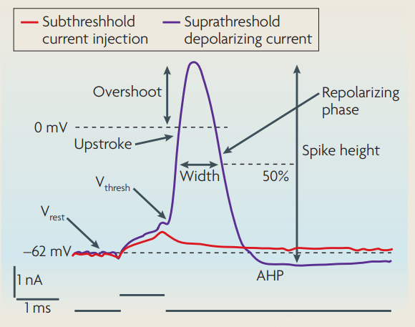
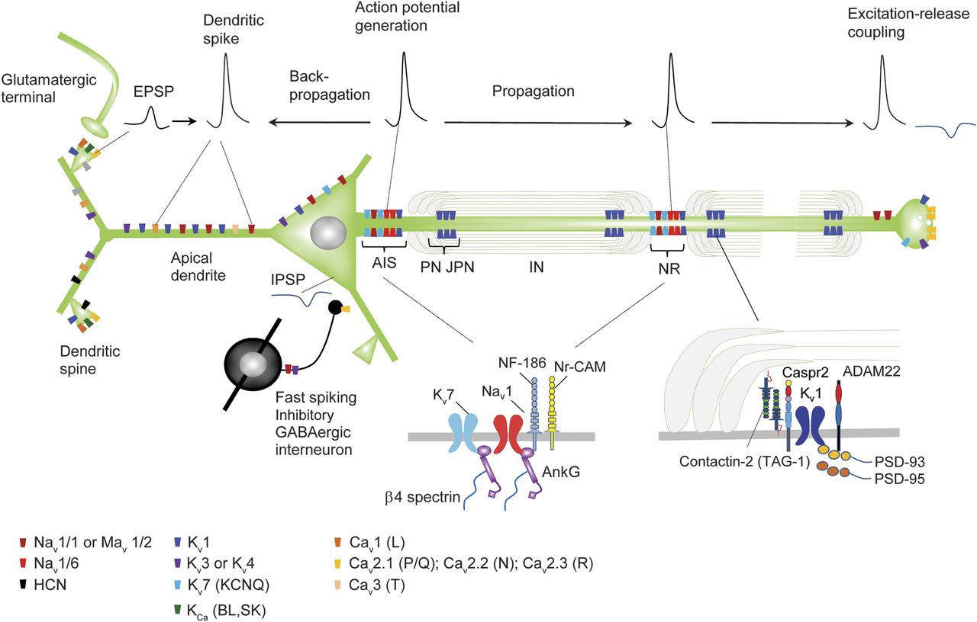
Trasmissione nervosa
Potenziale di membrana cellula a riposo: -70mV
Arrivo del segnale eccitatorio:
Depolarizzazione fino al raggiungimento del potenziale soglia, superato il quale parte il potenziale d’azione (+30mV)
Periodo di refratterietà
Apertura Canali Na⁺
Apertura Canali VOC Na⁺
Apertura Canali VOC K⁺
Inattivazione canali Na⁺
Profilo dell’andamento del potenziale di membrana

Slide 4
Trasmissione nervosa - neurotrasmettitori
Glutammato
GABA
Stimolatore del SNC
Coinvolto nelle funzioni cognitive incluso l’apprendimento e la memoria
Lega recettori ionotropici e metabotropici
Ingresso si ioni Na⁺, K⁺ e Ca²⁺ → depolarizzare i neuroni
Principale neurotrasmettitore inibitorio del SNC
Lega GABA_{A} induce influsso di ioni Cl-
Lega GABA_{B} induce efflusso ioni K+
Over-stimolazione dei recettori per glutammato contribuisce a iniziazione e progressione epilessia
→ Diminuzione potenziale neurone
Barbiturici
Ricerca nuovi bersagli farmacologici
GABA_{A} bersaglio farmacologico
Benzodiazepine
(Diazepam del Valium ® Clorazepam del Rivotril®)

Slide 5
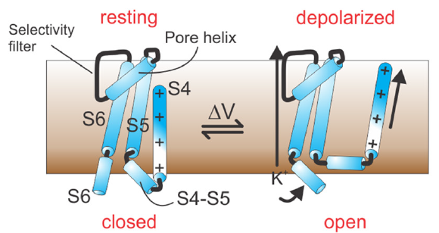
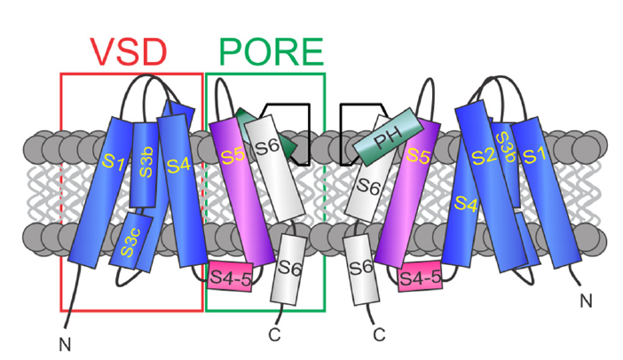
Target: KNCQ channel (Kv7)
Kv = Voltage-gated potassium channels (Kv1- Kv12)
5 membri
Tetramero, ogni unità è costituita da 6 segmenti transmembrana (S1-S6)
S1, S4 voltage sensing domain (VSD)
S5,S6 formano un quarto di poro
M current: limita l’eccitabilità della membrana riducendo il firing dei neuorni
Kv7

Slide 6
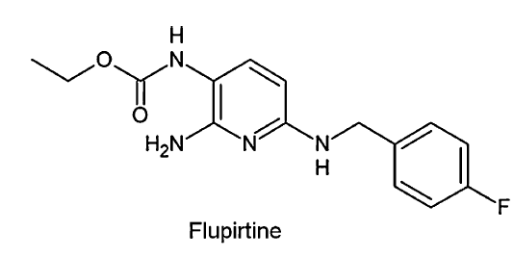
Flupirtina
Analgesico centrale non oppiaceo
Approvato senza conoscere il meccanismo d’azione
Modulatore positive dei canali KCNQ (K_{V}7)
Modulatore positive del recettore GABA_{A}
Approvato per il trattamento del dolore acuto e cronico
Ritirato nel 2013 per tossicità al fegato

Slide 7
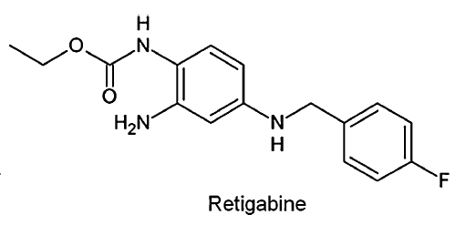
Retigabina
Flurpitina coperta da brevetto tedesco
ADD program
Sviluppo retigabina tramite structural optimization e modelling del farmacoforo
Blocco crisi epilettiche in modelli
MES
PTZ
Modulatore positivo di recettore GABA (a concentrazioni molto minori)
Modulatore positivo canali KCNQ
In grado di attivare anche forme di KNCQ mutate con attività minore (BFNC)
Approvato nel 2011 in Italia

Slide 8
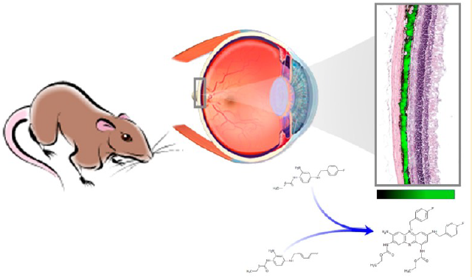
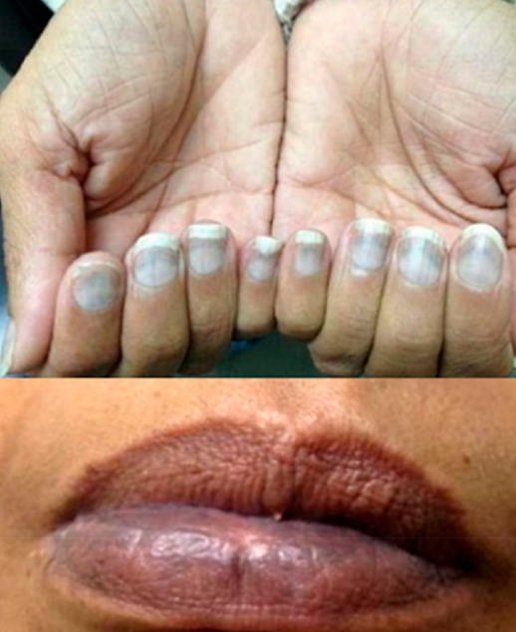
Retigabina
Aprile 2013: prime segnalazioni di casi di cambi di pigmentazione della retina e decolorazione della pelle
Ottobre 2013: FDA emana black box warning
2017: tolto dal commercio (Trobalt®)
Studio per determinate i metaboliti di RTG e la loro localizzazione tramite Matrix-assisted laser desorption/ionization imaging mass spectrometry (MALDI IMS)
Nome gruppo | Gruppo 0 | Gruppo 1 | Gruppo 2
Trattamento (somm. orale) | 0 mg/kg/day | 100 mg/kg/day | 100 mg/kg/day
Durata | / | 91 giorni | 271 giorni

Slide 9
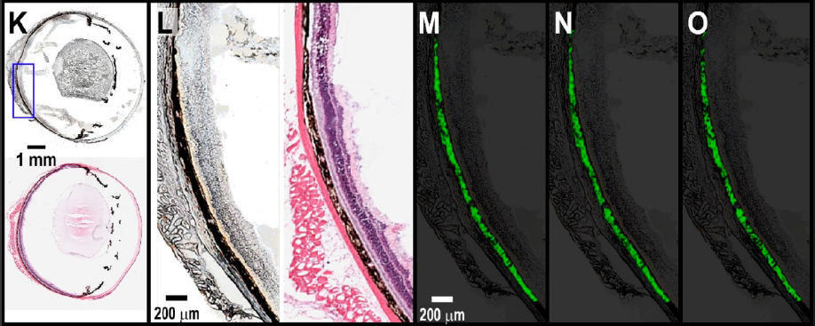
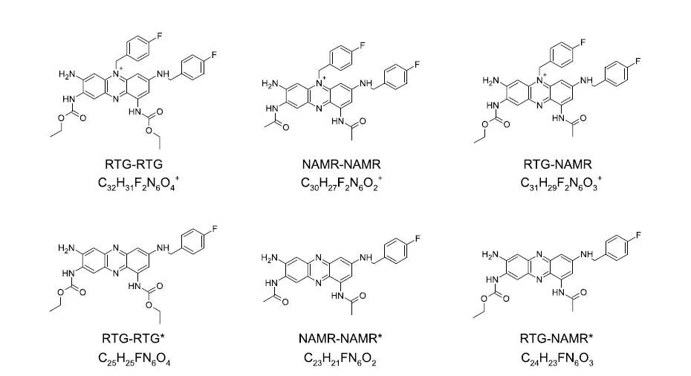
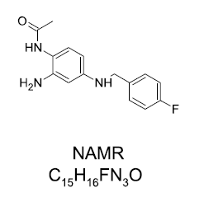
Retigabina
Dall’analisi dei tessuti dell’occhio emerge la presenza di:
RTG
NAMR (metabolita N-acetil RTG)
Dimeri in varie combinazioni
Melanina lega RTG e NAMR facilitando la loro dimerizzazione

Slide 10
Retigabina
Meccanismo proposto
Importanza ambiente ossidante
Specie maggiormente presente fenazina
Dimeri hanno un’assorbanza agli UV che conferisce una colorazione viola
Problema: struttura poliamminobenzeni

Slide 11
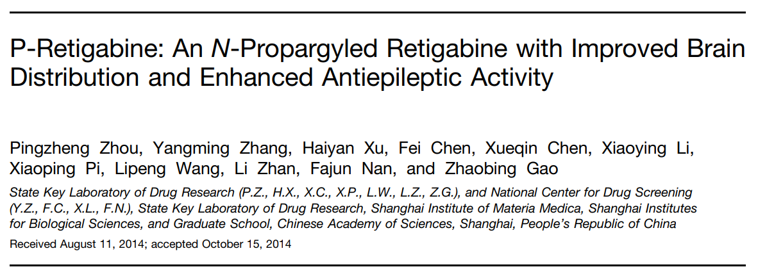
Dalla retigabine alla P-retigabine
Problemi già noti nel 2014 a seguito di assunzione di RTG
Decolorazione della pelle
Problemi di disuria e esitazione urinaria (KCNQ5)
Bassa permeabilità della BBB
Aggiunta gruppo propargilico

Slide 12
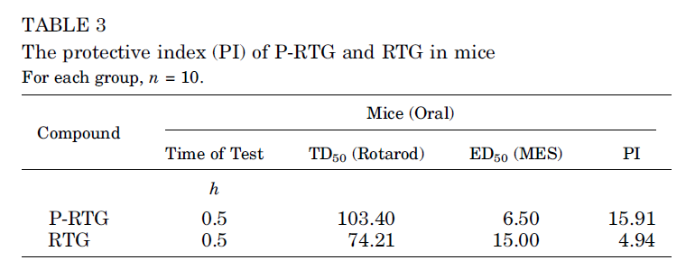
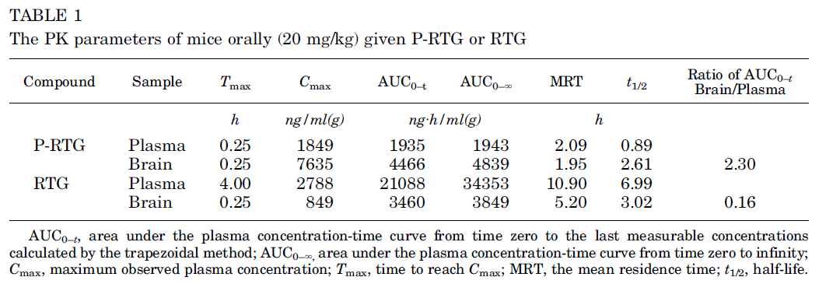
Dalla retigabine alla P-retigabine
Miglior permeabilità della BBB
Migliore azione antiepilettica su modelli MES
Aumento corrente in uscita I/I₀
Aumento ∆V_{1/2}

Slide 13
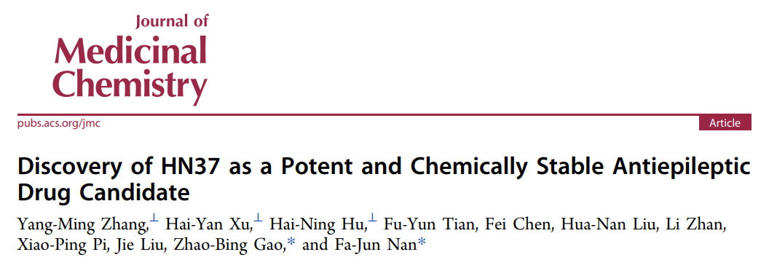
Dalla P-retigabine alla Pynegabine
Problemi già noti nel 2014 a seguito di assunzione di RTG
Decolorazione della pelle
Problemi di disuria e esitazione urinaria (KNCQ5)
Bassa permeabilità della BBB
Formazioni di metaboliti e dimeri tossici a livello della retina
Sostituzioni eseguite basandosi su studi simili
Studi SAR (structure-activity relationship study)
Tramite tecniche di patch clamp per misurare:
∆V_{1/2} = shift of the half voltage of maximal activation after drug administration
I/I₀ = amplitude change of the outward current

Slide 14
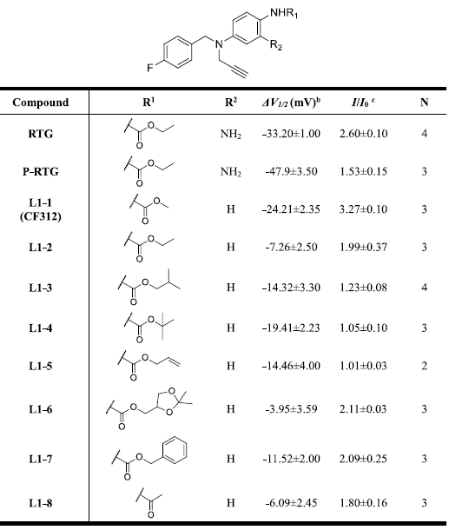
Dalla P-retigabine alla Pynegabine
1° step: sintesi composti deamminati in R2 e sostituzione con diversi gruppi acilici in R1
Farmacocinetica CF312
Concentrazioni nel cervello maggiore di 1.9 rispetto alla concentrazione nel sangue
C_{max} 4421 ng/ml (cervello)
AUC_{0-t} 3565 ng·h/g
Studi in vivo CF312 (30 mg/kg)
Protezione nel 50% dei topi KM nelle crisi tonico-clonico (MES test)
Protezione nel 60% dei tipo KM nelle crisi cloniche (sc-PTZ test)

Slide 15
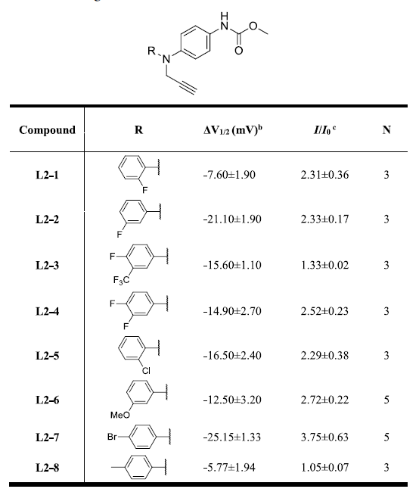
Dalla P-retigabine alla Pynegabine
2° step: sintesi composti CF312 con diversi sostituenti R nel benzene a sinistra
L2-1 e L2-2: cambiamento posizione F fallimentare
L2-3-L2-4: aggiunta secondo gruppo elettronattrattore fallimentare
L2-6: aggiunta gruppo elettronattrattore fallimentare
L2-7: valori paragonabili a CF312
CF312 come riferimento

Slide 16
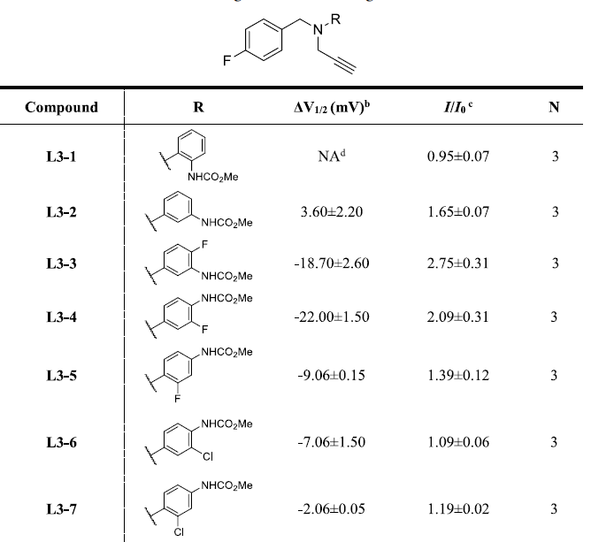
Dalla P-retigabine alla Pynegabine
3° step: sintesi composti CF312 con diversi sostituenti nel benzene a destra e diverse posizione del carbammato
Posizione carbammato in para è fondamentale per mantenere l’azione sul recettore
Valutazioni con sostituzione con F

Slide 17
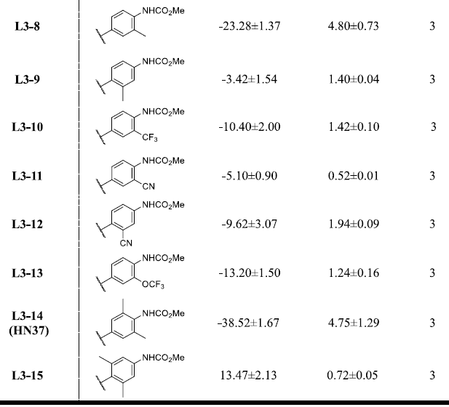
Dalla P-retigabine alla Pynegabine
3° step: sintesi composti CF312 con diversi sostituenti nel benzene a destra e diverse posizione del carbammato
Introduzione gruppo metilico in meta (L3-8) consente rotazione legame C-N e probabilmente maggiore interazione con tasca di binding idrofobica
aggiunta 2 gruppi metili (spunto da alcuni anestetici)
Lead compound: L3-14 o HN37

Slide 18
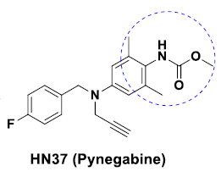
Dalla P-retigabine alla Pynegabine
Studi farmacocinetica:
Assorbimento veloce
Miglior esposizione al cervello
Non inibisce le isoforme di CYP (test su CYP1A2,
CYP2B6, CYP2C8, CYP2C9, CYP2C19, CYP2D6 e CYP3A4)

Slide 19
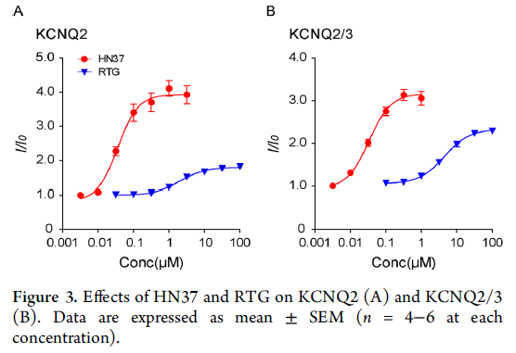
Dalla P-retigabine alla Pynegabine
Per KCNQ2/KCNQ3 canali:
HN37 ha un valore di EC50 = 33.07 ± 4.36 nM
RTG (4.15 ± 0.54 μM)
Potenza aumentata di 125 volte
HN37 sembra quindi avere una grande attività nello smorzare l’eccitabilità dei neuroni rispetto a RTG

Slide 20
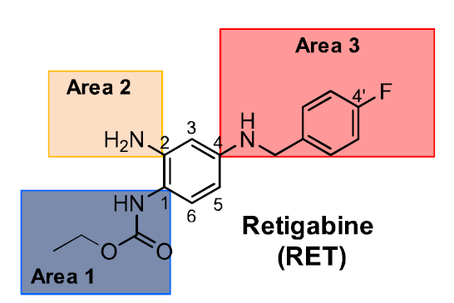
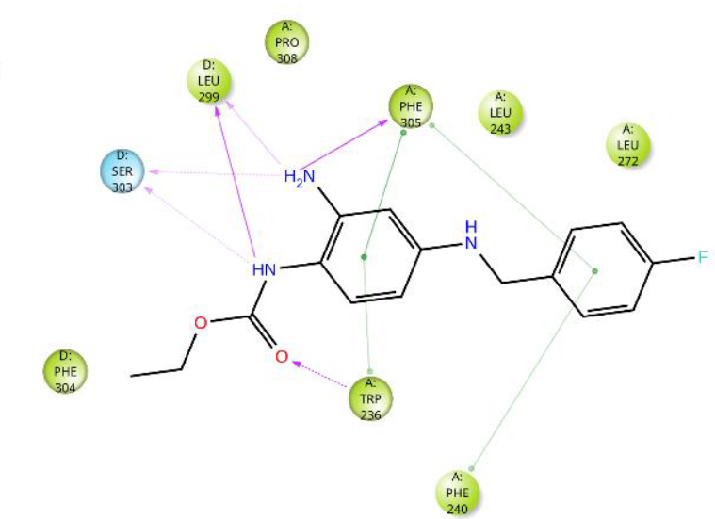
Interazioni retigabine - Kv7.2
Studi di mutagenesi sito-diretta hanno suggerito l’importanza di W236 (interazioni area 1 e 3)
Studi di dinamica molecolare hanno rilvelato l’importanza di S303 (interazioni area 2), F305 E F204 (interazioni area 3)
Interazione con S303 dispensabile poiché HN37 (CH3) mostra proprietà migliori rispetto a RTG
Confermata l’importanza delle interazioni aromatiche grazie a studi con sostituzioni del gruppo fluorobenzilico

Slide 21
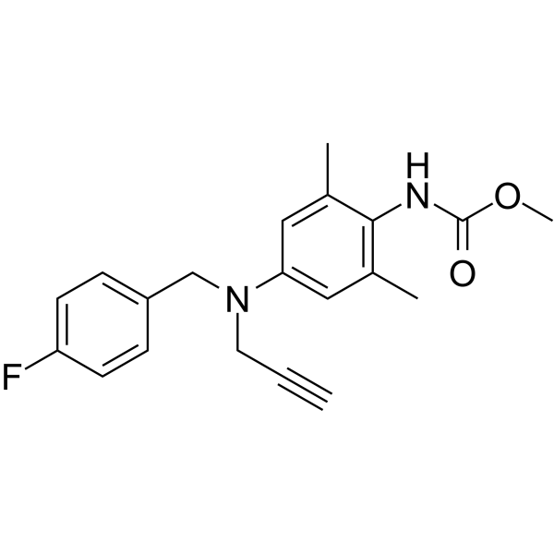
Conclusioni
HN37
È un potente attivatore di Kv7
Efficace in vivo
Attività antiepilettica migliorata rispetto a RTG
Miglior margine di sicurezza rispetto ad altri farmaci antiepilettici
Diminuisce la formazione di dimeri
Approvato per entrare in fase clinica I da NMPA (National Medical Products Administration)

Slide 22
BIBLIOGRAFIA
Gunthorpe MJ, Large CH, Sankar R. The mechanism of action of retigabine (ezogabine), a first-in-class K+ channel opener for the treatment of epilepsy. Epilepsia. 2012 Mar;53(3):412-24. doi: 10.1111/j.1528-1167.2011.03365.x. Epub 2012 Jan 5. PMID: 22220513.
Groseclose MR, Castellino S. An Investigation into Retigabine (Ezogabine) Associated Dyspigmentation in Rat Eyes by MALDI Imaging Mass Spectrometry. Chem Res Toxicol. 2019 Feb 18;32(2):294-303. doi: 10.1021/acs.chemrestox.8b00313. Epub 2019 Jan 31. PMID: 30638013.
Zhang YM, Xu HY, Hu HN, Tian FY, Chen F, Liu HN, Zhan L, Pi XP, Liu J, Gao ZB, Nan FJ. Discovery of HN37 as a Potent and Chemically Stable Antiepileptic Drug Candidate. J Med Chem. 2021 May 13;64(9):5816-5837. doi: 10.1021/acs.jmedchem.0c02252. Epub 2021 Apr 30. PMID: 33929863.
Musella S, Carotenuto L, Beyond Retigabine: Design, Synthesis, and Pharmacological Characterization of a Potent and Chemically Stable Neuronal Kv7 Channel Activator with Anticonvulsant Activity. J Med Chem. 2022 Aug 25;65(16):11340-11364. doi: 10.1021/acs.jmedchem.2c00911. Epub 2022 Aug 16. PMID: 35972998; PMCID: PMC9421656.
Szelenyi I. Flupirtine, a re-discovered drug, revisited. Inflamm Res. 2013 Mar;62(3):251-8. doi: 10.1007/s00011-013-0592-5. Epub 2013 Jan 16. PMID: 23322112.
Abbott GW. KCNQs: Ligand- and Voltage-Gated Potassium Channels. Front Physiol. 2020 Jun 23;11:583. doi: 10.3389/fphys.2020.00583. PMID: 32655402; PMCID: PMC7324551.
Bean BP. The action potential in mammalian central neurons. Nat Rev Neurosci. 2007 Jun;8(6):451-65. doi: 10.1038/nrn2148. PMID: 17514198.
Porter RJ, Nohria V, Rundfeldt C. Retigabine. Neurotherapeutics. 2007 Jan;4(1):149-54. doi: 10.1016/j.nurt.2006.11.012. PMID: 17199031; PMCID: PMC7479689.
Akyuz E, Polat AK, Eroglu E, Kullu I, Angelopoulou E, Paudel YN. Revisiting the role of neurotransmitters in epilepsy: An updated review. Life Sci. 2021 Jan 15;265:118826. doi: 10.1016/j.lfs.2020.118826. Epub 2020 Nov 28. PMID: 33259863.

